Slide 1
VERALANE / AI BANKING
可信执行
BANKING, VERIFIED.
让每一步
都有据可查
01
UNDERSTAND
02
理解需求
VeraLane / AI Banking Agent
自然语言进入 · 工具核对 · 用户授权 · 可追溯回执
VERIFY
03
核对数据
AUTHORIZE
确认后执行
深圳国际金融科技大赛 · 人工智能赛道
01
Notes:
各位评委好，我的项目叫 VeraLane，定位是一款“每一步都可核验”的 AI Banking 智能体。它让用户用自然语言提出银行业务需求，但不把资金操作交给模型自由发挥。我们把意图理解、银行工具校验、用户授权和操作回执连接起来，让每一步都有据可查。

Slide 2
VERALANE / AI BANKING
问题与定位
理解需求只是起点
银行操作还要回答：对象是谁、影响什么、是谁批准、结果如何核对？
01 / AMBIGUITY
02 / CONSEQUENCE
03 / EVIDENCE
口语信息不完整
操作影响真实
结果需要核验
“转给王明三百元”可能匹配多个联系人。
“少花三百”不代表可以自行取消协议。
对象或金额猜错会改变资金状态。
计划必须先展示影响，再请求授权。
执行后提供逐项回执与本地证据。
不把“模型说成功”当作交易完成。
自然语言
›
核验计划
›
明确授权
›
操作回执
02
Notes:
银行业务很适合自然语言交互，却不适合模糊执行。“转给王明三百元”可能有多个同名联系人；“帮我少花三百”也不代表系统可以擅自取消协议。关键不只是听懂句子，还要核对对象、金额、影响范围和授权状态。VeraLane 的核心原则是：先把需求变成清晰计划，再让用户确认，最后由确定性业务工具执行。

Slide 3
VERALANE / AI BANKING
系统架构
模型负责理解，工具负责执行
AI 输出被限制为意图字段；资金状态只由经过复核的服务端工具改变。
01
02
03
04
05
对话输入
受限意图
确定性校验
用户授权
模拟账本
自然语言
交易/联系人证据
规则优先
模型可选、离线可用
金额 / 对象 / 状态
权限与快照复核
确认计划
高风险追加挑战
SQLite 事务
审计与操作回执
安全边界
没有直接模型写账本的路径 · 执行前复核金额与状态 · 幂等回执防重复提交
模型输出是待核对的输入，不是授权，也不是银行回执。
03
Notes:
架构从用户对话开始。离线规则或可选模型只负责提取受限的意图字段；服务端再对联系人、金额、账单证据和业务状态做校验，并生成待确认计划。权限层决定这是普通确认，还是还需要模拟强验证。用户确认后，固定工具在 SQLite 事务中更新虚构账本，并生成回执和审计记录。模型不能写数据库、调用任意代码或声称一个尚未发生的业务已经完成。

Slide 4
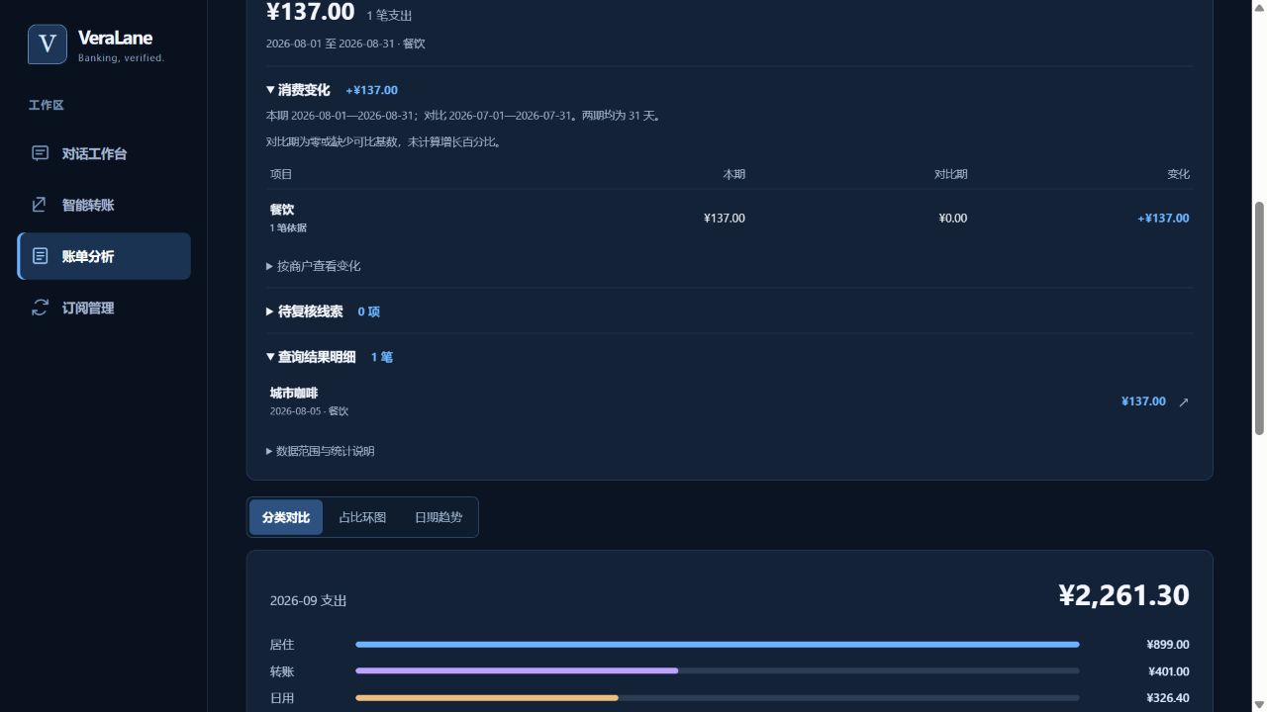
VERALANE / AI BANKING
账单分析
从“花了多少”到可追溯证据
回答附带期间、分类、笔数和来源流水；缺少可比基数时明确说明。
2026 / 08 · 餐饮
¥137
1 笔支出 / 可打开原交易
上期缺少可比基数
因此不计算增长率，
并展示统计范围与口径。
04
Notes:
这里展示账单分析。用户询问八月餐饮支出，系统返回一笔、共一百三十七元，并可打开对应交易查看证据。由于样例上期没有可比基数，界面不会虚构增长百分比。查询结果会展示期间与口径，用户可以继续查看原始交易，而不只是看到一个没有来源的数字。

Slide 5
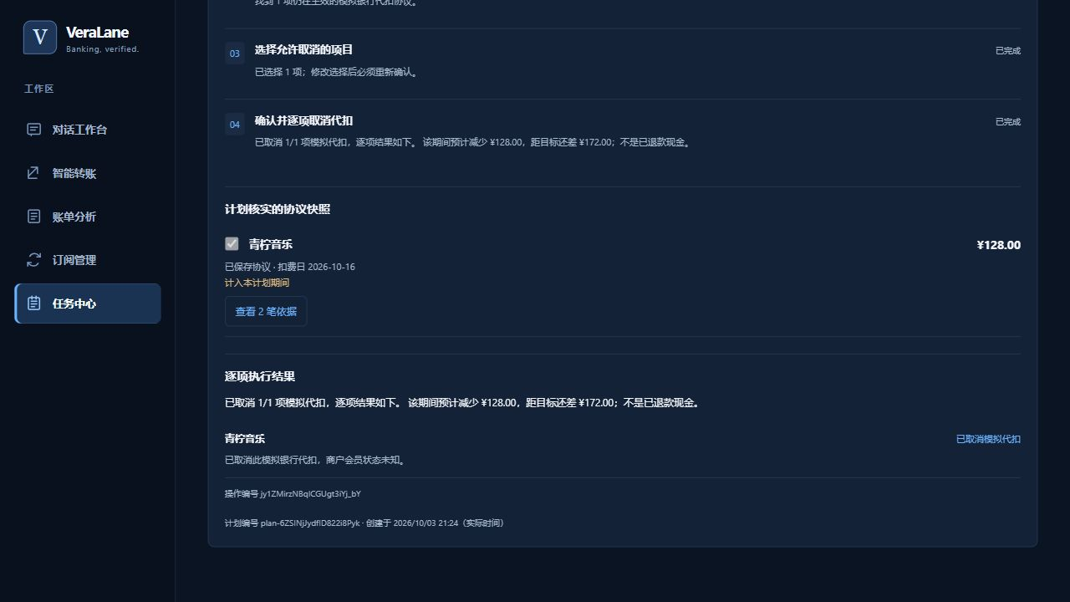
VERALANE / AI BANKING
账单联动订阅
目标可以跨场景拆成可确认的计划
支出目标 → 找到可操作的订阅候选 → 用户选择 → 重算目标差额
目标
下月少花 ¥300
候选
青柠音乐 ¥128
用户选择并确认
仅取消这一项模拟代扣
结果
仍差 ¥172；不表示退款
协议取消不等于商户确认退订，也不产生退款。
05
Notes:
接下来用户提出“下个月少花三百元”，系统把历史支出和订阅放进一个计划。用户选择青柠音乐后，系统展示预计减少一百二十八元，仍差一百七十二元。确认后只取消模拟代扣协议；这不代表商户已经退订，也不代表收到退款。可执行项和目标之间的差额会如实展示。

Slide 6
VERALANE / AI BANKING
智能转账
转账不是一句话就扣款
让模糊对象停下来，让清晰计划可检查，让高风险操作多一道授权。
A
消歧
B
计划
C
授权
“王明”有重名
→
收款人 / 金额 / 备注
→
确认后再次复核
列出脱敏线索
缺少选择就继续追问
冻结本次操作快照
展示执行前余额与限额
超阈值进入模拟挑战
验证后仍需单独确认
相同操作 ID 重放既有回执；不会因为客户端重试而重复记账。
06
Notes:
转账时，系统先解析收款人、金额和备注。遇到同名联系人会追问并展示脱敏线索；信息不足时不猜。明确联系人后，界面冻结收款对象和金额，先展示转账计划。用户确认时，后端会再次检查账户余额、日累计额度和联系人状态。超过规则阈值或属于高风险操作时，流程还需要模拟验证和另一项明确确认。相同操作重试会复用已有回执，避免因为网络重试重复扣款。

Slide 7
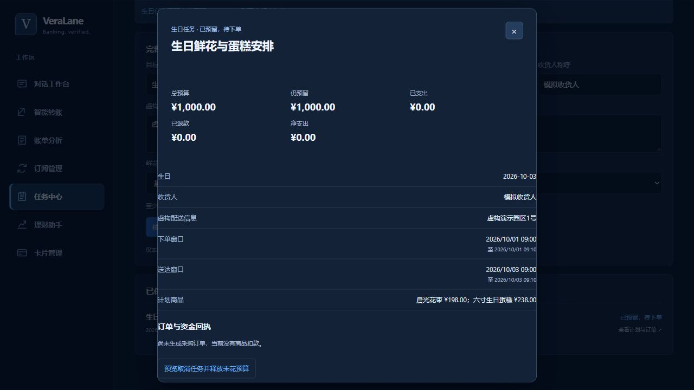
VERALANE / AI BANKING
跨场景协同
同一条授权链，覆盖不同业务
每个场景都只推进到当前可证明的状态，不把计划误报成到账或完成。
资金预留与生日任务
预算先预留，再在任务窗口内模拟下单
AA 收款与结算
整数分分摊、逐笔回款与可追溯回执
卡片与模拟支付
卡状态由后端支付校验再次核对
投资申购与赎回
展示评估、授权与待结算状态
示例中 ¥1,000 仅为虚构生日任务预算；当前截图状态为预留中、未下单。
07
Notes:
同一套计划和授权机制也用于其他金融场景：预约和周期转账有执行窗口；AA 收款按整数分核算并逐笔记录回款；卡片锁定后，模拟支付会在服务端再次检查卡状态；理财会展示风险评估和申赎状态；生日任务会先预留资金，再按阶段生成订单。这里展示的是虚构系统里的状态变化，不是银行、商户或支付机构的真实交易。

Slide 8
VERALANE / AI BANKING
权限分级
风险级别由后端决定
模型和前端都不能自行降低某个操作的验证要求。
READ
CONFIRM
CHALLENGE + CONFIRM
只读查询
黄级确认
红级挑战
余额与账单
取消代扣 / 锁卡
高金额或高风险动作
逐笔交易证据
展示影响后确认
当前计划绑定模拟挑战
只返回模拟数据
执行时复核快照
挑战后仍需单独确认
转账严格大于 ¥1,000 触发红级；部分挂失、投资等高风险动作不依赖金额。
演示挑战码直接显示在页面，不是真实 OTP、短信验证或银行身份认证。
08
Notes:
查询只读；低风险变更要展示影响并确认；高风险操作要进行与当前计划绑定的模拟验证，再单独确认。执行时重新核对计划快照、金额、状态和权限，避免旧计划被修改后仍然执行。转账红级阈值严格大于一千元；挂失、投资申赎等部分高风险动作本身也进入红级。挑战码会在演示页面展示，不是真实 OTP 或银行身份认证。

Slide 9
VERALANE / AI BANKING
验证与边界
把验证结果和能力边界一起报告
不把规则回退算成模型成功，也不把原型安全描述成银行级安全。
LOCAL REGRESSION
MODEL EVALUATION · SYNTHETIC ONLY
660
3
2
1
后端测试通过
合成请求
HTTP 401
部分可解析
前端 lint / build 通过
另有浏览器场景与隔离数据库验收记录
唯一成功响应未核验收款人和备注
样本太少，不报告模型准确率
09
Notes:
仓库最近的回归记录为六百六十项后端测试通过，前端 lint 和生产构建通过，也有隔离数据库和浏览器场景记录。模型评测必须和规则降级分开：最近一次隔离在线评测发出三条合成请求，其中两条鉴权失败，一条解析出转账意图和三百元金额，但收款人及备注未核验。样本不足以估算准确率，所以目前演示默认离线，规则结果不冒充模型成绩。

Slide 10
VERALANE / AI BANKING
交付与总结
演示可访问，边界也可审查
当前云端用于受控竞赛评审；项目不连接真实银行、不执行真实资金交易。
DEMO
WHAT REMAINS OUT OF SCOPE
demo.wuyeni.cn
真实身份体系 / 多账户隔离 / 银行接口
生产风控与清算 / 独立安全审查
HTTPS + 单一共享口令
应用只监听服务器回环地址
模型离线，数据为虚构演示账本
让 AI 理解需求，让工具核对事实，让用户保留授权权。
BANKING, VERIFIED. 谢谢。
10
Notes:
评委可通过受控的共享口令访问 HTTPS 演示站，源码包也提供部署步骤和复现说明。云端模型密钥为空，服务使用虚构数据；口令通过受控渠道另行提供。后续进入真实金融场景之前，仍需补充用户身份体系、按账户隔离、独立风控、真实验证和合规评估。VeraLane 当前证明的是一种可核验的 Agent 执行链路，而不是已经具备真实银行接入资质。让 AI 理解需求，让工具核对事实，让用户始终握有授权权。Banking, verified. 谢谢各位评委。

